Slide 1
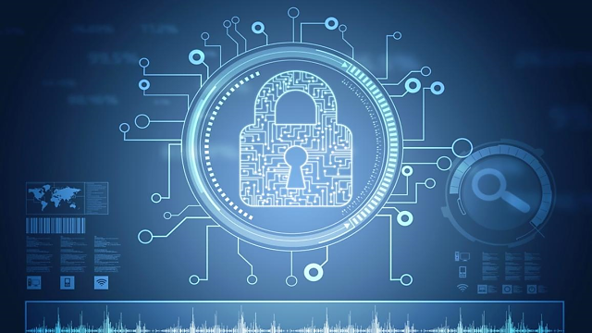
Securitatea cibernetică

Slide 2
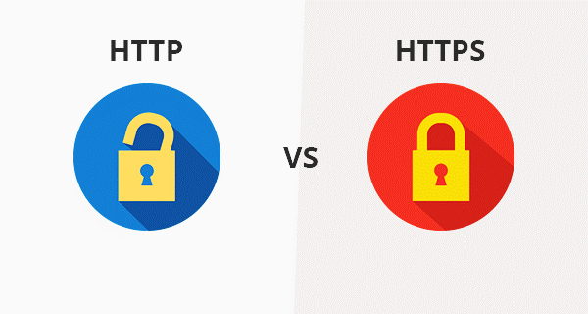
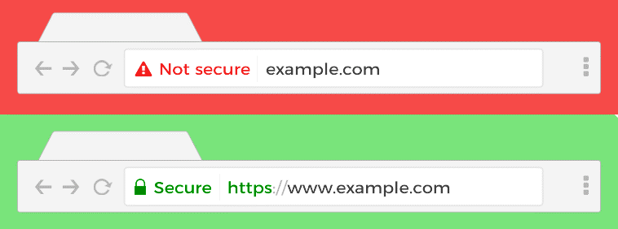
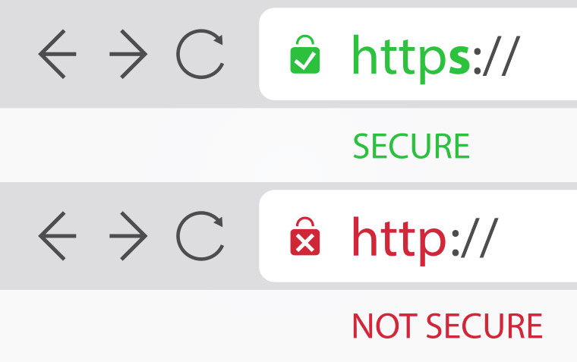
Cum ne asigurăm că site-ul este securizat

Slide 3



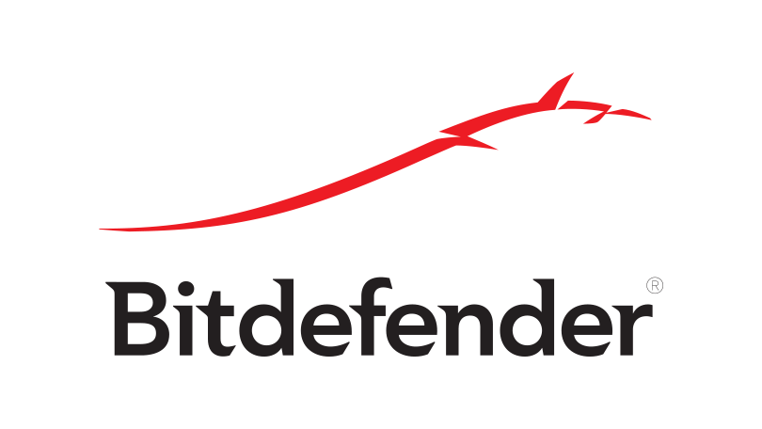



Cei mai buni antiviruși gratuiți

Slide 4

Cum ne păstrăm reputația în mediul online
1) Parole care nu conțin informații cu caracter personal, precum data nașterii, numele, prenumele, etc.
2)Fii discret și nu oferi prea multă informație despre tine. Doar datele care sunt stricte necesare. De asemenea, pozele confidențiale ale tale sau a prietenilor tăi în ipostaze nedorite.
3)Evită să plasezi locația, numărul de telefon, strada unde locuiești și alte date confidențiale.

Slide 5
Siguranța online se referă la: siguranţa fizică – dreptul de a nu fi agresat fizic în niciun fel. Astfel de situaţii pot apărea atunci când un copil se întâlneste cu un străin cunoscut pe internet sau când harţuirea online se prelungeşte şi în viaţa reală. siguranţa psihologică – internetul este un spaţiu liber şi putin reglementat, unde putem întâlni lucruri supărătoare. reputaţia online - anumite lucruri postate de noi sau despre noi pe Internet pot rămâne acolo pentru totdeauna şi ele pot avea consecinţe neplăcute afectându-ne pe viitor din punct de vedere social sau profesional. identitate și proprietate – protecţie împotriva furtului datelor personale şi a furtului de identitate. Informaţiile pot fi furate şi mai apoi folosite în diverse scopuri, cauzând multe probleme.

Slide 6
Date de contact pentru ajutor:
I.P. "Serviciul Tehnologia Informației și Securitate Cibernetică“ (+373 22) 820-900
Platforma de siguranța copiiilor și a al tinerilor în mediul virtual: Siguronline.md

Slide 7


Slide 8
Mulțumim pentru atenție!

